Slide 1
Maliyet Dönüşümü ve Devlet Destekleri
11 Aralık 2024
ŞİRKETE ÖZEL BİLGİ İÇERMEKTEDİR.
BENOVA CONSULTING ONAYI OLMADAN ÇOĞALTILAMAZ.
1

Slide 2
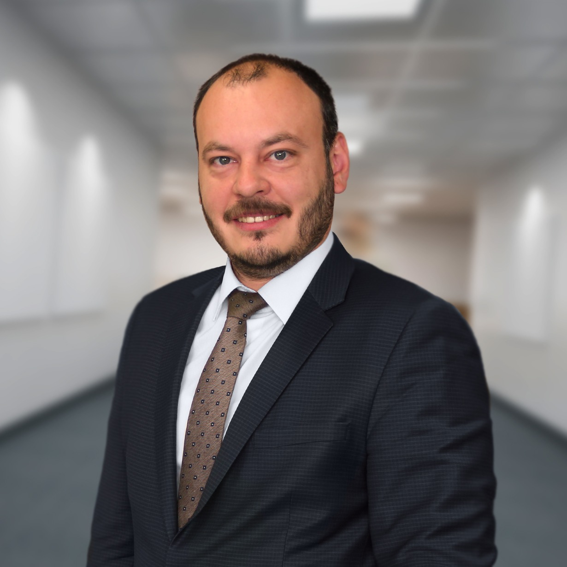
Erdinç Mert Hakkında
2019
2020
2017
2006
2004
1999
Erdinç Mert
Kurucu ve Genel Müdür
BeNova Consulting
2
2

Slide 3
Bugünün Kapsamı
Daha rekabetçi bir şirket olabilmek için;
Operasyonel maliyetleri minimize etmek
Alınabilecek devlet desteklerini maksimize etmek

Slide 4
Muhasebe – Finans
Bugün
Muhasebe
Finans
Geçmiş
Gelecek

Slide 5
Maliyet Kalemleri
Capital Expenditure
(Sermaye Harcaması)
Bir işletmenin uzun vadeli varlıkları edinmek, geliştirmek veya mevcut varlıklarını iyileştirmek için yaptığı yatırımlardır
Fabrika veya ofis binası satın alınması
Yeni makine alınması
Yazılım veya teknoloji altyapısının geliştirilmesi
Ofis mobilyası alınması
CAPEX
Operational Expenditure
(Operasyonel Harcamalar)
İşletmenin günlük faaliyetlerini sürdürmek için yaptığı düzenli ve tekrarlayan harcamalardır.
Gelecek
Çalışan maaşları ve yan haklar
Ofis kirası
Elektrik, su ve doğalgaz faturaları
Hammadde ve malzeme alımları
Pazarlama ve tanıtım giderleri
OPEX
Maliyet dönüşümü için ilk aşamada sadece OPEX’e odaklanmalısınız

Slide 6
Maliyet Dönüşümü
Neden Önemli?
İşletmelerin maliyet yapılarında yapılacak küçük iyileştirmeler dahi büyük kârlılık artışları yaratabilir. Örneğin, sadece %5’lik bir tasarruf, yıllık toplam maliyetlerin önemli ölçüde düşmesine yol açabilir.
Rekabetin yoğun olduğu pazarlarda, maliyet dönüşümü işletmelerin rekabet gücünü artıran kritik bir faktördür.
Özellikle artan hammadde fiyatları ve iş gücü maliyetleri gibi dışsal faktörlere karşı işletmeleri dayanıklı hale getirir.
Maliyet dönüşümü, kısa vadeli kazançlar yerine uzun vadeli başarıyı hedefleyen bir süreçtir. Doğru bir planlama ve uygulama ile işletmeler hem maliyetlerini kontrol altına alabilir hem de gelecekteki büyüme hedeflerine ulaşabilir.

Slide 7
Türkiye’de Maliyet Artış Trendi
50 şirket ile yaptığımız çalışma sonucunda;
Aynı işçi sayısı ve aynı üretim kapasitesi baz alındığında
2019 yılına kıyasla 2024 yılında maliyetler 8,6 kat artmıştır
2025 yılında bunun 12 kata çıkması bekleniyor.
Peki gelirleriniz 2019 yılına kıyasla 12 katına çıkacak mı?

Slide 8
Türkiye’de Maliyet Artış Trendi

Slide 9
Maliyet Dönüşümü
Maliyet dönüşümü, işletmelerin mevcut maliyet yapısını detaylı bir şekilde analiz ederek, verimsizlikleri ortadan kaldırmak ve kaynakları daha etkin kullanmak için uygulanan stratejik bir iyileştirme sürecidir.
Bu süreç, yalnızca maliyetleri azaltmayı değil, aynı zamanda uzun vadeli devamlılık ve rekabet avantajı sağlamayı hedefler.
Maliyet Dönüşümü Aşamaları:
Mevcut maliyetlerin analizi
Seçili maliyet kalemlerine yönelik iyileştirme aksiyonlarının belirlenmesi
Uygulama

Slide 10
1. Aşama – Mevcut Maliyetlerin Analizi
Maliyet dönüşümünün başarılı olabilmesi için ilk ve en önemli adım, mevcut durumun kapsamlı bir şekilde analiz edilmesidir.
Doğru ve detaylı bir analiz, işletmenin maliyetlerini daha net anlamasına ve tasarruf edilebilecek alanları belirlemesine olanak tanır.
Mevcut Durumun Haritalandırılması:
Maliyet Kalemlerinin Ayrıştırılması: İşletmenin tüm ana maliyet kalemlerinin ve buna bağlı alt maliyet kalemlerinin çıkartılması
Maliyet Kalemlerinin Yıl Yıl Hesaplanması: Alt maliyet kalemi bazında hangi yıl ne kadarlık bir haracama olduğunun hesaplanması

Slide 11
Maliyet Kalemleri Örnekleri
Ana Maliyet Kalemi
Alt Maliyet Kalemi
Ana Maliyet Kalemi
Alt Maliyet Kalemi
Personel Maliyetleri
Personele ödenen maaşlar
Sigorta ve vergiler (SGK, gelir vergisi, …)
Yan haklar (Yemek, servis)
Eğitim
Tazminat
Pazarlama ve Satış Maliyetleri
Reklam ve tanıtım
Promosyon malzemeleri
Seyahat
Danışmanlık
Hammadde ve Malzeme Maliyetleri
Ana hammade
Yardımcı malzemeler
Teknoloji ve Yazılım Maliyetleri
IT altyapısı
Yazılım lisansları
Bakım ve güncellemeler
Siber güvenlik
Enerji Maliyetleri
Elektrik
Doğalgaz
Su
Genel Yönetim Giderleri
Ofis kira ve aidat
Ofis malzemeleri
Yasal ve mali danışmanlık
Sigorta giderleri
Lojistik ve Dağıtım Maliyetleri
Nakliye
Depolama
Araç Bakım
Finansman Maliyetleri
Kredi faizleri
Finansal hizmet ücretleri

Slide 12
Mevcut Maliyetlerin Analizi
Maliyet Listesi, Bin TL ve toplam içindeki oranı
Tekstil sektöründe faaliyet gösteren bir firmanın 2023 yılı maliyet listesi.
Toplamda 88 alt maliyet kalemi olan firmanın maliyetlerinin %80’i sadece 16 alt maliyet kaleminden geliyor.
Özetle, 72 alt maliyet kalemini hiç dikkate almadan, sadece 16 alt maliyet kalemini inceleyip ortalama %10 iyileştirme yaparsak genel yıllık maliyetlerde %8 oranında iyileştirme gözlemlenir.
Maliyetlerin %80’i maliyet kalemlerinin %20’sinden oluşmaktadır.

Slide 13
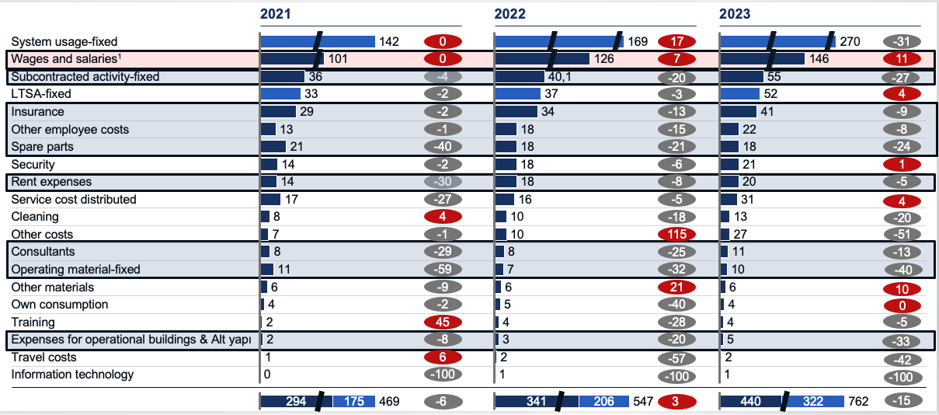
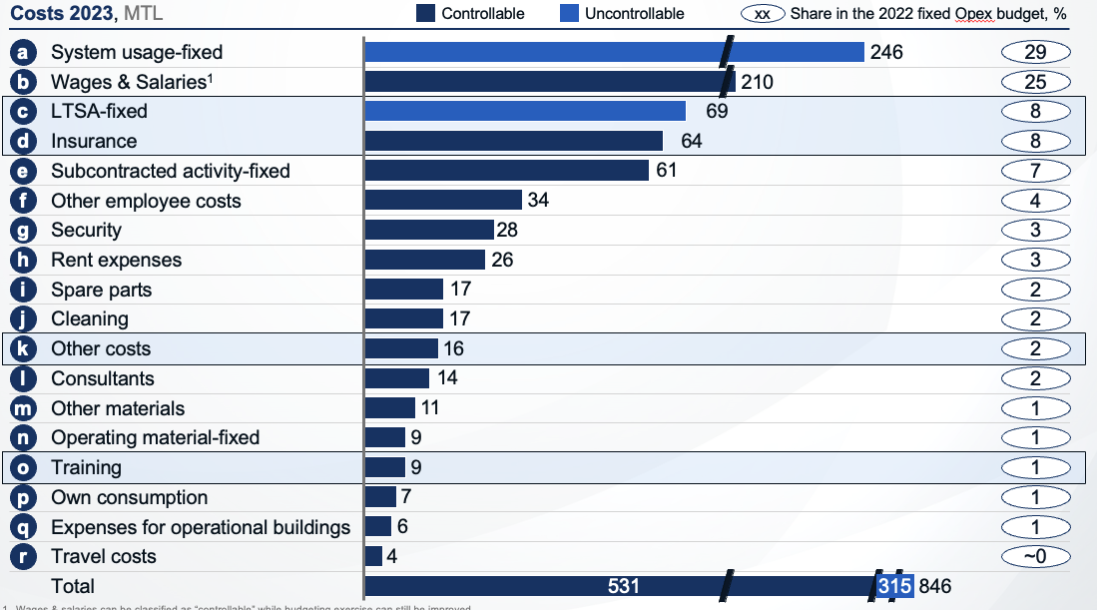
2. Aşama – İyileştirme Aksiyonları Belirlenmesi
Seçili alt kalem maddeleri yıllar bazında analiz edilir, “benchmark” çalışması yapılır ve iyileştirme aksiyonları belirlenir:
ÖRNEK

Slide 14
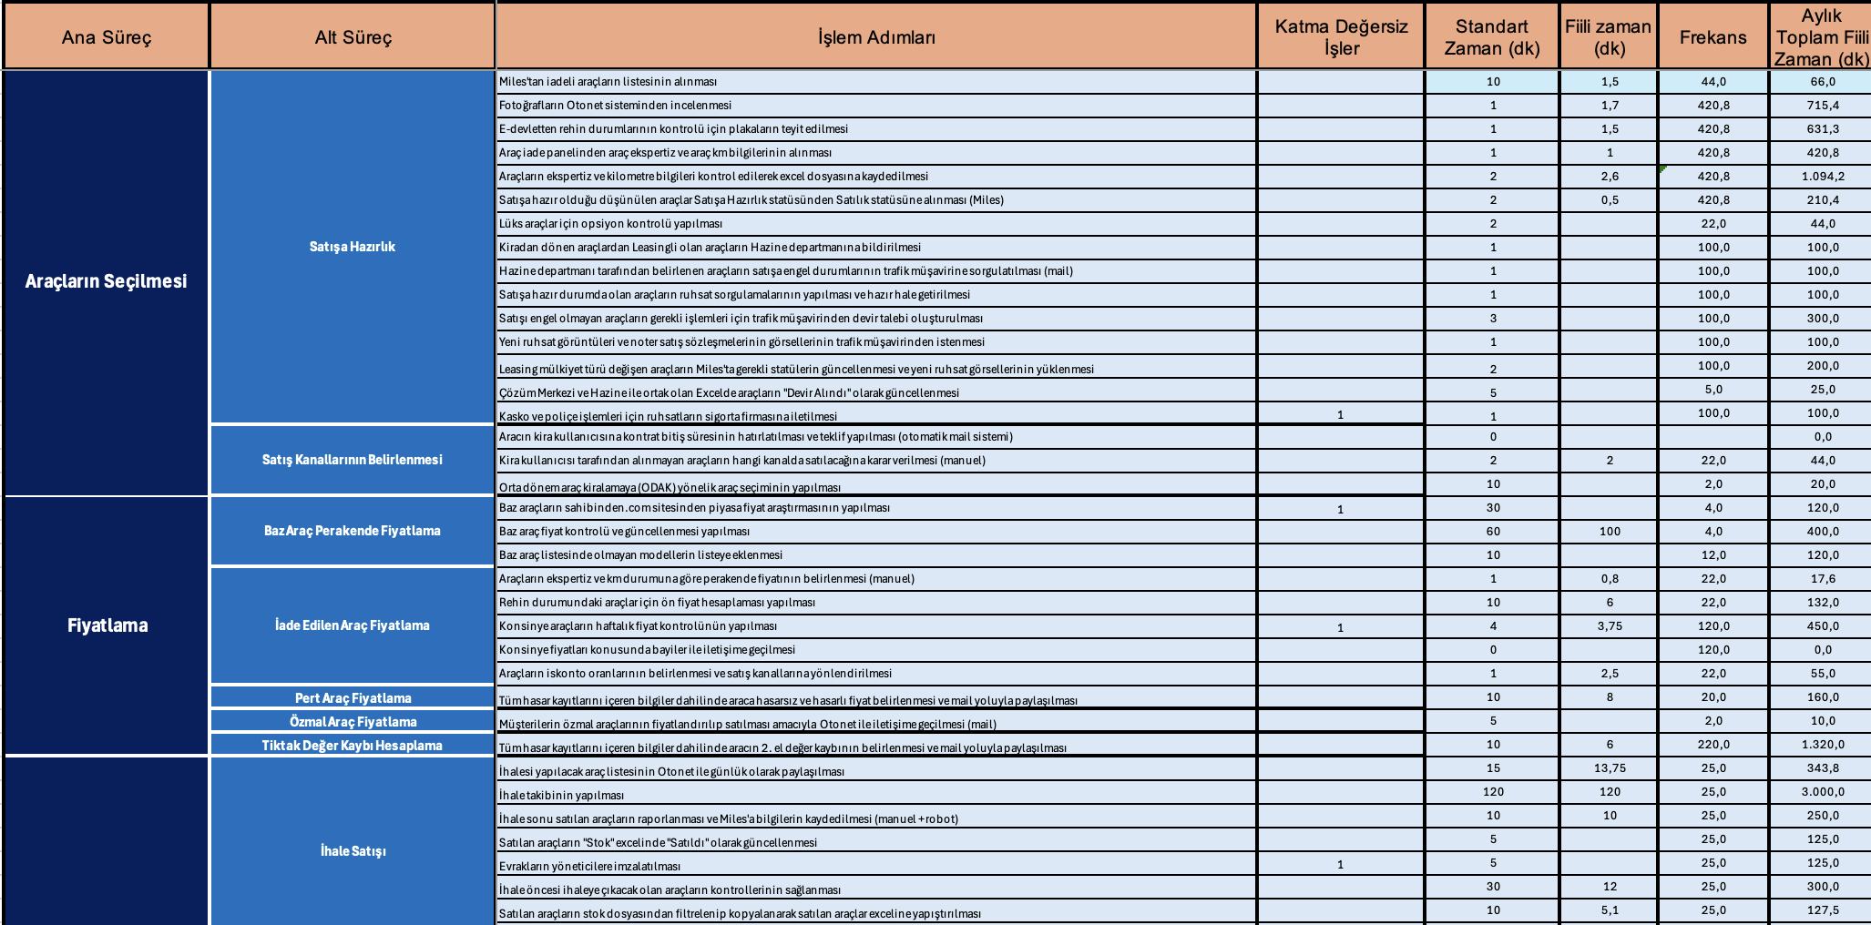
2. Aşama – ÖRNEK 1: İŞ YÜKÜ ANALİZİ
Personel maliyetine yönelik olarak iş yükü analizi yapılarak departmanların aktiviteleri çıkartılır, katma değerli işler ve personelin verimliliği hesaplanarak departman bazlı FTE (norm kadro) çıkartılır.
ÖRNEK

Slide 15
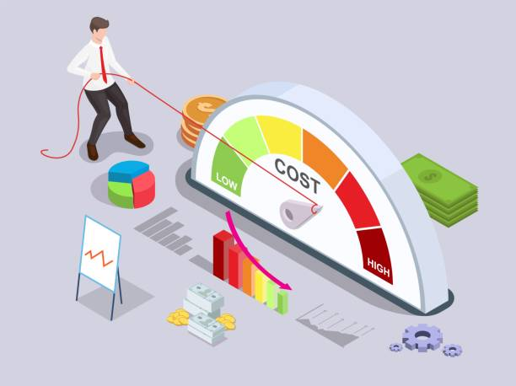
2. Aşama – ÖRNEK 2: MALZEME/HAMMADDE ALIMI
Yüksek tutarlı malzeme ve hammaddelere yönelik satın alma mekanizması ile daha uygun fiyata alınmasına yönelik çalışmalar yürütülür.
Maliyet dönüşümünde en etkili sonuçlar, en yüksek tutarlı malzeme ve hammadde kalemleri üzerinde yoğunlaşarak elde edilebilir.
İşletmenizin en çok harcama yaptığı 3-4 ana kalem için pazar araştırması yaparak, aynı kalitede ancak daha uygun fiyatlı alternatif tedarikçiler bulunabilir.
Bu yaklaşım, maliyetlerinizi optimize ederken üretim kalitesini korumanızı sağlar. Örneğin, çelik, plastik veya elektronik bileşenler gibi malzemelerde yapılan özel çalışmalar sayesinde %10-15 arasında tasarruf elde etmek mümkündür. Tedarikçi ilişkilerinin iyileştirilmesi ve pazarlık süreçlerinin profesyonel yönetimi, maliyet dönüşümünüzün en önemli adımıdır.

Slide 16
2. Aşama – ÖRNEK 3: DİĞER ALANLAR
Şirkete özel olarak aşağıdaki alanlarda potansiyel iyileştirme alanları saptanabilir:
Lojistik ve dağıtım optimizasyonu
Şirkette “layout” değişikliği ile maliyetlerden
Dijitalleşme ve otomasyon ile verimlilik
Araç kiralama ve filonun optimizasyonu
Sigorta poliçelerinin yeniden gözden geçirilmesi
Ofis ve operasyonel giderlerin azaltılması
Seyahat ve konaklama giderlerinin kontrolü
Bakım ve onarım sözleşmelerinin güncellenmesi
Eğitim ve insan kaynakları harcamalarının optimizasyonu
Stok ve envanter yönetimi
Finansal maliyetlerin düşürülmesi
Tedarik zincirinin yeniden yapılandırılması
İletişim giderlerinin azaltılması

Slide 17
3. Aşama - Uygulama
Planlamanın yapılması
Pilot uygulamalar
Tam ölçekli uygulama
Sürekli izleme ve iyileştirme / eğitim ve değişim yönetimi

Slide 18
Maliyet Dönüşümü Hedefi
Hedefimiz operasyonel maliyetlerde (OPEX) minimum %5’lik iyileştirme
Ortalama bir KOBİ’nin aylık OPEX maliyeti yaklaşık 10M TL
Hedefe ulaşılması durumunda yıllık 6M TL maliyet azaltımı

Slide 19
Maliyet Dönüşümü Çalışma Metodolojimiz
BeNova Consulting olarak maliyet dönüşümü çalışmaları kapsamında:
Geçmiş maliyetlerinizi analiz ediyor,
Maliyet dönüşümüne yönelik iyileştirme aksiyonlarını tanımlıyor,
Uygulama aşamasında size destek olmaya devam ediyoruz.
Maliyet dönüşümü hizmetimiz kapsamında:
Aylık sabit danışmanlık ücreti
Düşürülen maliyet üzerinden “success fee”
Maliyeti %5 düşüremezsek başarı primi talep etmiyoruz

Slide 20
Örnek Geçmiş Uygulamalar
Otomotiv firması (Adana):
9 aylık çalışma sonucunda yıllık operasyonel maliyetlerde %8’lik iyileştirme
Satın alma mekanizması
Enerji maaliyetleri
Üretim hattı optimizasyonu
Sigorta poliçeleri
Araç kiralama firması (İstanbul):
6 aylık çalışma sonucunda sadece iş yükü analizi yapılarak personel maliyetinde %12’lik iyileştirme
Personel maliyeti

Slide 21
Hibe ve Teşvik Nedir?
Hibe; girişimcilere, işletmelere; proje bazlı veya faaliyet sonrası belge/çıktı esaslı harcamalarda geri ödemesiz olarak sağlanan finansal destektir.
Teşvik; belirli sektör ve alanlarda yapılan yatırım ve faaliyetleri özendirmek için yapılan maddi yardımlardır. Çeşitli alanlarda olan vergi ve harçlardan alınan indirimler teşvik yardımları altında toplanmaktadır.
Girişimci ve işletmelerin;
Kuruluştan
Geliştirmeye
Tasarımdan
Üretime
Marka Olmaktan
İhracata

Slide 22
Türkiye’de Sanayiye Yönelik Destek Programları
KOSGEB DESTEKLERİ
GİRİŞİMCİ DESTEK PROGRAMI
İş Kurma Desteğinde; %100 Geri Ödemesiz Kuruluş ve Personel gideri desteği alınırken;
İş Geliştirme Desteğinde; %80 Geri Ödemeli 1.500.000 TL personel, makine-teçhizat ve kalıp, yazılım ile hizmet alımı giderleri desteği verilen çağrılı bir programdır.
B. TEKNOYATIRIM DESTEK PROGRAMI
Seri İmalata yönelik;
Makine-teçhizat,
Yazılım ve
Personel gideri desteği için 10.000.000 TL’ye kadar destek alınabilecek tek hibe programdır. Yılın her zamanı başvuruya açıktır.
C. KOBİ DİJİTAL DÖNÜŞÜM DESTEK PROGRAMI
Son 3 mali yılda ‘’Faaliyet Karı’’ veya son mali yıl ‘’Özkaynaklar Toplamı’’ negatif olmayan ve imalat sektöründe faaliyet gösteren küçük ve orta ölçekli KOBİ’lerin başvuru yapabileceği; makine, teçhizat, yazılım ve donanım gideri yatırımları için minimum 1.000.000 TL maksimum 20.000.000 TL’lik kredi kullanımında 20 puan destek veren tek programdır.

Slide 23
Türkiye’de Sanayiye Yönelik Destek Programları
2. TÜBİTAK (TEYDEP) DESTEKLERİ
1507 – KOBİ AR-GE BAŞLANGIÇ DESTEK PROGRAMI
KOBİ ölçeğindeki kuruluşların; teknoloji ve yenilik kapasitelerini ürün ve/veya süreç bazlı geliştirmesinde finansman destek alabileceği çağrılı hibe programıdır. Senede 2 sefer olmak üzere (genellikle Ocak ve Temmuz aylarında) çağrı açılmaktadır.
%75 oranında 2.400.000 TL hibe desteği
18 ay proje süresi
Personel, seyahat, alet, teçhizat, yazılım, yayın, malzeme & sarf giderler, yurt içi & yurt dışı danışmanlık hizmetleri ile Ar-Ge kurum & kuruluşlarına yaptırılan Ar-Ge hizmet giderleri destek kapsamındadır.
B. 1501 – SANAYİ AR-GE DESTEK PROGRAMI
KOBİ ölçeğindeki kuruluşların; teknoloji ve yenilik kapasitelerini ürün ve/veya süreç bazlı geliştirmesinde finansman destek alabileceği çağrılı hibe programıdır. Senede 2 sefer olmak üzere (genellikle Ocak ve Temmuz aylarında) çağrı açılmaktadır.
%75 oranında üst limitsiz hibe desteği
24 ay proje süresi
Personel, seyahat, alet, teçhizat, yazılım, yayın, malzeme & sarf giderler, yurt içi & yurt dışı danışmanlık hizmetleri ile Ar-Ge kurum & kuruluşlarına yaptırılan Ar-Ge hizmet giderleri destek kapsamındadır.
C. 1707 – SİPARİŞE DAYALI AR-GE DESTEK PROGRAMI
Müşteri kuruluş ve Tedarikçi kuruluş olarak en az 2 ortaklı olabilecek programda müşteri kuruluşun talebine uygun şekilde tedarikçi kuruluşun talep edilen ürünü Ar-Ge faaliyetleri ile geliştirmesini destekleyen çağrılı programdır. Müşteri kuruluş diğer kuruluş için Ar-Ge maliyetlerine eş finansman sağlayacak olup;
%50 oranında 7.500.000 TL proje hibe desteği
24 ay proje süresi
%40 Müşteri kuruluş, %40 TÜBİTAK, %20 Müşteri kuruluş bütçe dağılımı

Slide 24
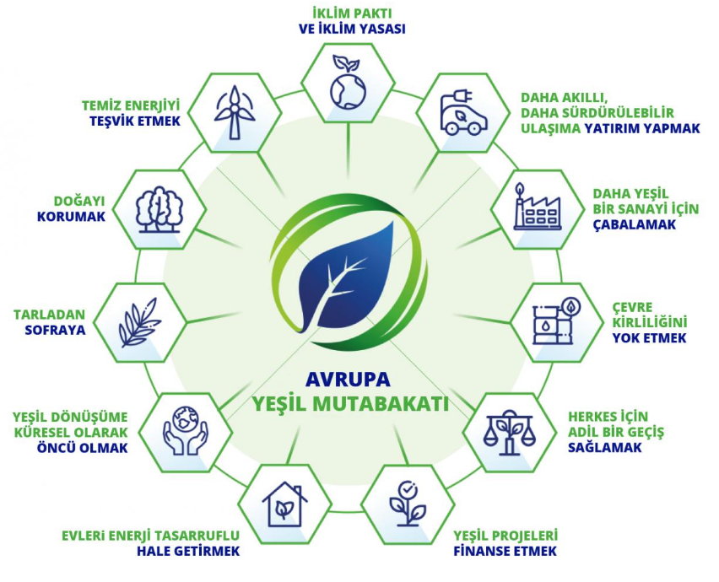
Türkiye’de Sanayiye Yönelik Destek Programları
2. TÜBİTAK (TEYDEP) YEŞİL SANAYİ PROJESİ DESTEKLERİ
1831 – YEŞİL İNOVASYON TEKNOLOJİ MENTÖRLÜK ÇAĞRISI
Dünya Bankası desteği ile KOBİ’lerin Yeşil Dönüşüm mevzuatına uyum kapsamında belirlenen Çözüm Ortakları aracılığı ile teknoloji danışmanlığı, kapasite ya da durum analizi, mevcut problemlerin tespiti ve çözüm yaklaşımları ve yol haritası hazırlama gibi konularda alacakları hizmetin %90’ı hibe desteği olacaktır. Üst limiti 210.000 TL olup proje süresi maksimum 6 aydır.
B. 1832 – SANAYİDE YEŞİL DÖNÜŞÜM ÇAĞRISI (Hibe+Geri Ödemeli)
KOBİ ölçeğindeki kuruluşların; teknoloji ve yenilik kapasitelerini ürün ve/veya süreç bazlı geliştirmesinde finansman destek alabileceği çağrılı hibe programıdır.
%50 oranında min. 8.500.000 TL maks. 25.000.000 TL
24 ay proje süresi
Ortaklı başvurular kabul edilecek olup maksimum 3 ortak ile başvuru yapılabilecektir.
C. 1833 – SAYEM YEŞİL DÖNÜŞÜM ÇAĞRISI (Hibe+Geri Ödemeli)
Özel sektör öncülüğünde, üniversite ve kamu iş birliğiyle ihtisaslaşmış bir Ar-Ge ve Yenilik Platformunun oluşturulması, bu platform aracılığıyla Ürünleştirme Yol Haritalarının (ÜYH) oluşturulması ve bu Ürünleştirme Yol Haritaları çerçevesinde yeşil dönüşüme yönelik ürün veya ürün grubu geliştirilmesine yönelik Ürünleştirme Programları (ÜPG) desteklenecektir.
Platform başına program önerisi için üst limit 300.000.00 TL
36 ay proje süresi
KOBİ’ler için üst limit 15.000.000 TŞ; büyük ölçekli kuruluşlar için 60.000.000 TL bütçe üst limiti

Slide 25
Türkiye’de Sanayiye Yönelik Destek Programları
3. TİCARET BAKANLIĞI DESTEKLERİ
KÜRESEL TEDARİK ZİNCİRİ (KTZ) DESTEK PROGRAMI
Türkiye’de yerleşik ara mal üreticileri ile yurt dışında faaliyet gösteren ana sanayi kuruluşlarının ticari çalışmalarını destekleyen tek hibe programıdır.
%50 oranında 41.943.847 TL hibe desteği
24 ay proje süresi
KDV dahil destek verilmesi
Makine, ekipman, yazılım, ürün doğrulama (test, analiz ve belgelendirme) giderleri
B. YEŞİL MUTABAKATA UYUM PROJESİ DESTEĞİ
İşletmelerin ihtiyaç duydukları sürdürülebilirlik mevcut durum analizi, yol haritasının belirlenmesi ve projelerin izlenmesi- doğrulaması aşamalarından oluşan danışmanlık desteğidir. Cari yıldan önceki 3 yılda toplam 300.000 Dolar ve üzeri ihracat yapan firmaların başvurabilecektir. 5 yıl sürecince %50 oranında 10.000.000 TL destek üst limiti bulunmaktadır. 3 fazdan oluşan Bu destek türünde;
Faz 1'de mevcut durum analizinin yapılması ve sürdürülebilirlik yol haritası oluşturulması,
Faz 2'de uygulama danışmanlığı ve
Faz 3'te izleme ve doğrulama danışmanlığı giderleri uygundur.

Slide 26
Türkiye’de Sanayiye Yönelik Destek Programları
3. TİCARET BAKANLIĞI İHRACAT DESTEKLERİ (GENEL DESTEKLER)
PROGRAM ADI | AMACI | DESTEK ORANI | ÜST LİMİT
YURT DIŞI PAZAR ARAŞTIRMA DESTEĞİ | Yurt dışına yapılan müşteri ziyaretleri ve/veya etkinlik katılımları adına seyahat desteği veren hibe programıdır. | %50 | Toplam ulaşım ve konaklama giderleri (faaliyet başına: 278.091 TL Kişi başı günlük konaklama gideri: 6.952 TL
PAZARA GİRİŞ BELGESİ DESTEĞİ | Belge yenileme ve ilk belge alımlarında olan hibe desteğidir. Test-Analiz belgesi alınacaksa pazara girişte zorunlu olduğunu gösterir kanıt sunulmalıdır. | %50 | 11.183.893 TL
YURT DIŞI MARKA TESCİL DESTEĞİ | Yurt içi marka tescil belgesi olan firmaların ülke farketmeksizin yapacağı marka tescil işlemlerini destekleyen hibe programıdır. | %50 | 2.096.497 TL
YURT DIŞI FUAR DESTEĞİ | Stand, yer kirası, nakliye ve stand tasarım giderlerini destekleyen hibe programıdır. | %50 | Ticari Fuarlar: 418.681 TL Sektörel Fuarlar: 698.317 TL Prestijli Fuarlar: 2.096.497 TL
YURT İÇİ FUAR DESTEĞİ | Stand, yer kirası, nakliye ve stand tasarım giderlerini destekleyen hibe programıdır. | %50 | 222.472 TL
YURT DIŞI BİRİM KİRA DESTEĞİ | Her ülke için en fazla 4 yıl en fazla 25 birim desteklenmektedir. | %50 | 5.591.174
YURT DIŞI TANITIM DESTEĞİ | Şirketlerin yurt dışı biriminin bulunduğu her bir ülke için yapacağı tanıtım ve pazarlama faaliyetlerini desteklemektedir. | %50 | Ülke Başına: 6.989.353 TL Yurt dışı birimi olmayan fakat yurt içi ve yurt dışı marka tescil belgesi olan şirketler için yıllık: 11.183.893 TL
PAZARA GİRİŞ PROJESİ HAZIRLAMA DESTEĞİ | Hedef pazar, yurt dışı pazarlara yönelik finansman ve fiyatlandırma stratejisi, pazarlama ve kanal stratejisi ve bunlara dair aksiyon planı ve bütçelerini içeren pazara giriş projesi hazırlık sürecine dair alacakları danışmanlık ve rapor giderlerini desteklemektedir. | %50 | 557.726 TL

Slide 27
Türkiye’de Sanayiye Yönelik Destek Programları
4. SANAYİ BAKANLIĞI DESTEKLERİ
AR-GE VE TASARIM MERKEZİ TEŞVİKLERİ
Ar-Ge ve Tasarım Merkezleri; işletmenin organizasyon yapısı içinde ayrı bir birim şeklinde örgütlenmiş, yurt içinde araştırma, geliştirme ve tasarım faaliyetlerinde bulunan Ar-Ge ve/veya Tasarım personeli istihdam eden, yeterli Ar-Ge birikimi ve yeteneği olan, aynı bina veya aynı yerleşke içinde yer alan birimlerdir.
Vergi İndirimi (%100)
Sigorta Primi Desteği (%50)
Gelir Vergisi İstisnası/Stopaj Desteği (%80-95)
Damga Vergisi İstisnası (%100)
Gümrük Vergisi İstisnası (%100)
Siparişe Dayalı Ar-Ge ve Tasarım Faaliyetleri Desteği (%50)
KALKINMA AJANSI TEŞVİKLERİ (SoGreen Projesi)
81 ilde kadın ve genç girişimciler ile KOBİ’lere faizsiz finansman desteği sağlanacaktır. Yeşil dönüşümden olumsuz etkilenmesi muhtemel grupların ve emek yoğun sektörlerin sürdürülebilir istihdam yaratan ekonomik ve sosyal etkisi yüksek projeleri desteklenecektir.
Detaylar çağrı sonrası Kalkınma Ajanslarının resmi internet sitelerinden duyurulacaktır.
Ar-Ge ve Tasarım Merkezi
Yerleşke / Kontrol
Bilgi Güvenliği
Mali Teşvikler
Strateji/Sürekli İnovasyon Sistematiği
Nitelikli Projeler
Nitelikli Personel
Fikri Haklar

Slide 28
Türkiye’de Sanayiye Yönelik Destek Programları
4. SANAYİ VE TEKNOLOJİ BAKANLIĞI DESTEKLERİ
YATIRIM TEŞVİK SİSTEMİ
Bakanlıkça belirlenen Teşvik Kanunları kapsamında desteklenebilir konularda ve talep edilen sabit yatırım tutarına ulaşabilecek her bir yatırım öncesi Yatırım Teşvik Belgesi alınmalıdır. Yatırım Teşvik Sistemi Türkiye’yi 6 ana bölgeye ayırmakta olup amacı;
Cari açığın azaltılması amacıyla ithalat bağımlılığı yüksek olan ara malı ve ürünlerin üretiminin artırılması,
Teknolojik dönüşümü sağlayacak yüksek ve orta-yüksek teknoloji içeren yatırımların desteklenmesi,
En az gelişmiş bölgelere sağlanan yatırım desteklerinin artırılması,
Bölgesel gelişmişlik farklılıklarının azaltılması,
Destek unsurlarının etkinliğinin artırılması,
Kümelenme faaliyetlerinin desteklenmesi
Genel Teşvik Sistemi’nde asgari sabit yatırım tutarı;
I. ve II. Bölgelerde 3 milyon TL,
III., IV., V. ve VI. Bölgelerde 1 Milyon 500 bin TL’dir.
Stratejik Yatırımlar için belirlenen asgari sabit yatırım tutarı 50 milyon TL’dir.
Bölgesel Teşvik Uygulamaları için ise asgari 1 Milyon 500 bin TL’den başlamak üzere desteklenen her bir sektör ve her bir il için ayrı ayrı belirlenmiştir.
DESTEK UNSURLARI
KDV İstisnası
Gümrük Vergisi Muafiyeti
Vergi İndirimi
Sigorta Primi İşveren Hissesi Desteği
Sigorta Primi İşçi Hissesi Desteği
Kredilerde Faiz/Kar Payı Desteği
Yatırım Yeri Tahsisi
KDV İadesi

Slide 29
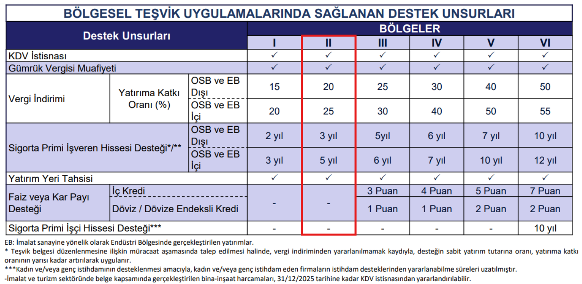
Türkiye’de Sanayiye Yönelik Destek Programları
4. SANAYİ VE TEKNOLOJİ BAKANLIĞI DESTEKLERİ
KARABÜK İLİ YATIRIM TEŞVİK SİSTEMİ (2. BÖLGE TEŞVİKLERİ)

Slide 30
Türkiye’de Sanayiye Yönelik Destek Programları
5. DEMİR – ÇELİK SEKTÖRÜNE YÖNELİK DESTEKLER
PROGRAM ADI | AR-GE, ÜR-GE YAPAN FİRMALAR | ÜRETİM & İHRACAT KAPASİTESİNİ ARTIRMAK İSTEYEN FİRMALAR | SIFIRDAN YATIRIM YAPACAK FİRMALAR | YEŞİL VE TEMİZ ÜRETİM (KARBON ZERO) YATIRIMI YAPAN FİRMALAR | DİJİTAL DÖNÜŞÜME İHTİYACI OLAN VE YATIRIM YAPACAK FİRMALAR
TÜBİTAK 1507 & 1501 & 1707 DESTEK PROGRAMLARI | ✓ |  |  | ✓
TÜBİTAK YEŞİL SANAYİ PROJESİ DESTEK PROGRAMLARI | ✓ |  |  | ✓ | ✓
KOSGEB GİRİŞİMCİLİK DESTEK PROGRAMLARI |  | ✓ | ✓
KOSGEB YEŞİL SANAYİ DESTEK PROGRAMLARI (GES+VERİMLİ KAYNAK KULLANIMI) |  |  |  | ✓ | ✓
KOSGEB TEKNOYATIRIM DESTEK PROGRAMI |  | ✓ | ✓
KTZ DESTEK PROGRAMI |  | ✓ |  | ✓ (ÜRÜN BAZLI)
AR-GE & TASARIM MERKEZLERİ VE TEKNOPARK TEŞVİK PROGRAMLARI | ✓ |  | ✓ (TEKNOPARK)
YATIRIM TEŞVİK PROGRAMI | ✓ | ✓ | ✓

Slide 31
Teşvik ve Hibe Başvuru Süreçleri
6. HİBE VE TEŞVİK PROGRAMLARI UYGULAMA SÜREÇLERİ
PROGRAM UYGUNLUĞU VE BAŞVURU SÜREÇLERİ
Başvuru süreci (Başvuru formu ve bütçenin hazırlanması)
Değerlendirme süreci (Başvuru yapılan kurumun incelemesi)
Hibe süreci (sözleşme, destek süresinin başlaması)
Uygulama Süreci
Uygulanacak mevzuatın incelenmesi
İzleme sürecinin başlaması
Projede desteklerin giderlerin satın alınması
Projede ödemelerin gerçekleşmesi
Muhasebesel gereklilikler ile ödeme şekillerinin uygunlukları
Ara dönem ve bitirme faaliyet raporları
Başarılı ile sonuçlandırılması

Slide 32
Sık Yapılan Hatalar ve Çözümleri
Hibe ve Teşvik mekanizmalarının karıştırılması; Türkiye’de çağrılı/çağrısız olan tüm hibe ve teşvik programlarının çalışma mekanizması firmaların önce harcama yapması ve bunu ilgili programın kurallarına uygun şekilde gider olarak yansıtması ve desteği talep etmesidir. Birçok hibe programında erken ödeme talebi açık olsa da firmaların bu aşamayı bilerek finansmanı yapması kritik öneme sahiptir.
Mevzuat ve uygulama esaslarının takip edilmemesi; Çağrılı/çağrısızı hibe teşvik programlarının değerlendirici mercileri Bakanlık ve Bakanlıklara bağlı kamu kurumlarıdır. Başvuru yaptığınız yıl ve ayda geçerli olan mevzuat ve uygulama esaslarının bilinmesi ve uygun şekilde başvuruların hazırlanması şirketleri koruyan bir aksiyondur.
Uygun gider kalemlerinin uygun programlara eklenmemesi; Seri imalata yönelik yüksek maliyetli makine ve yazılım giderleri firmaları oldukça büyük yatırımlar yapmaya zorlamaktadır. Seri İmalata yönelik destek sağlayan hibe programları ve teşvikleri ülkemizde sınırlı olup kısa ve orta vadede yapılacak bu yatırımlar ilgili programlara şartlara uygun şekilde dağıtılmalı ve şirketler maksimum oranda destek alabilmelidir.
Faaliyet-Zaman Planı ile Bütçenin tutarlı hazırlanamaması; Proje hazırlama, yürütme ve bitirme know-how’ının yüksek olması beklenen bu programlarda başvuru ve değerlendirme aşamasında dikkat edilmesi gereken kritik alanlar vardır. Belirlenen süre içinde faaliyetlerin uygun şekilde hayata geçirilerek ve satın almalar yapılarak proje faaliyet planına uygun hareket edilmesi projenin başarılı tamamlanmasında önemlidir.

Slide 33
Örnek Proje Kazanımları
ELFA METAL KTZ PROJESİ; TİCARET BAKANLIĞI KÜRESEL TEDARİK ZİNCİRİ (KTZ) PROGRAMI kapsamında hazırladığımız 21,2 M TL’lik projede %50 hibe oranıyla 10,6 M TL kazandırılmıştır.
AMPERİNO TÜBİTAK 1501 PROJESİ; TÜBİTAK 1501 SANAYİ AR-GE PROJELERİ DESTEKLEME PROGRAMI kapsamında hazırladığımız 3,8 M TL’lik Ar-Ge projemizde 3,3 M TL desteklemeye esas tutar kazandırılmıştır.
KAYMAZLAR GES PROJESİ YATIRIMI; KOSGEB YEŞİL SANAYİ DESTEK PROGRAMI – SANAYİ KOBİ’LERİNİN GÜNEŞ ENERJİSİ YATIRIMLARININ DESTEKLENMESİ Proje Teklif Çağrısına hazırlanan projemizde toplamda 5,3 M TL desteklemeye esas tutar kazandırılmış/onaylatılmış olup %60 oranında ve 2 sene sonra geri ödemeli olacak şekilde 3,2 M TL tutarında teşvik alması sağlanmıştır.

Slide 34
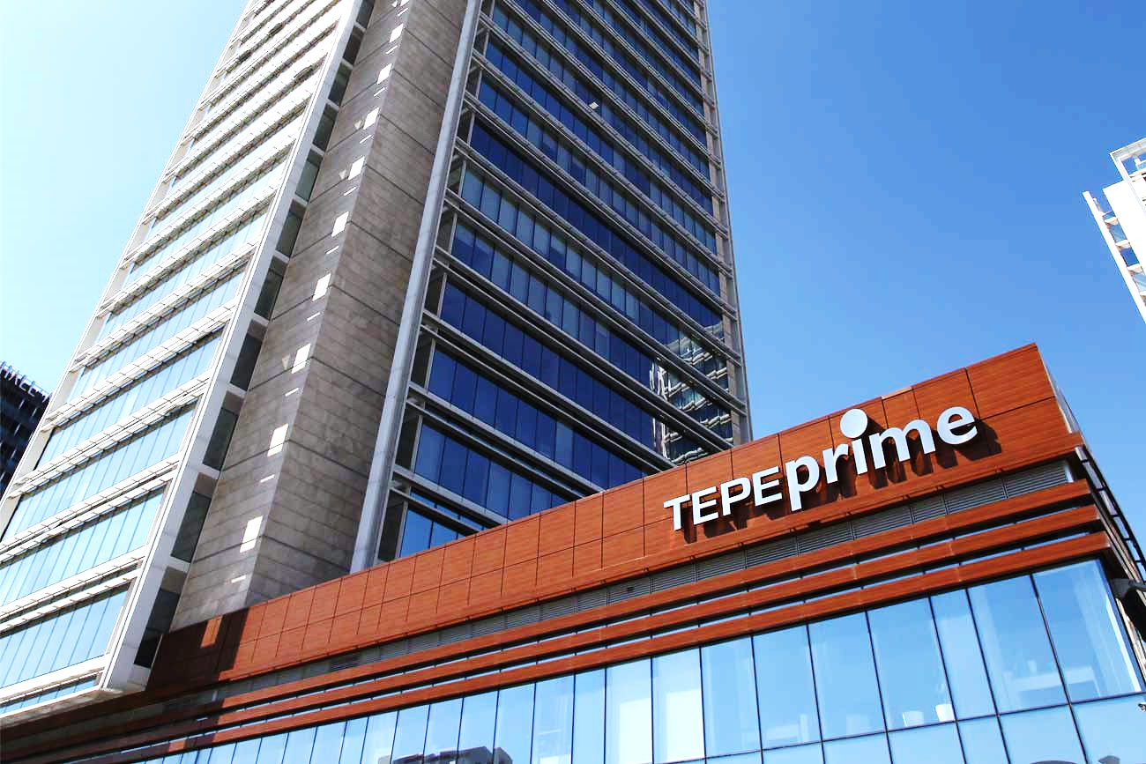
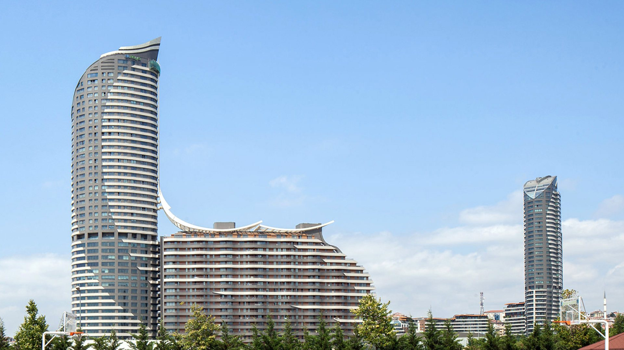
BeNova Consulting Hakkında
Tepe Prime İş Merkezi, Ankara
Akasya Tower, İstanbul
Tepe Prime İş Merkezi, B/76 Mustafa Kemal Mahallesi, Çankaya / ANKARA
Acıbadem Mah. Çeçen Sok. Akasya Residence A Kule No:25 A Kat:26 D.No:150 Üsküdar / İSTANBUL
+90 312 486 02 17
+90 216 606 59 82

Slide 35
İlgili Referanslarımızdan Bazıları

Slide 36
Maliyet Dönüşümü ve Devlet Destekleri
11 Aralık 2024
ŞİRKETE ÖZEL BİLGİ İÇERMEKTEDİR.
BENOVA CONSULTING ONAYI OLMADAN ÇOĞALTILAMAZ.
1

